Slide 1


Nome
المقاطعة
المقاطعات المصرية هي وحدة التقسيم الإداري في مصر القديمة ، و قد كان يطلق على المقاطعة في الأصل لفظة سبات أو بالخط الهيروغليفي 𓈈 ، و لكن في فترة الحكم البطلمي تم انتشار كلمة نوم بدلاً عنه (باليونانية : νομός - نوموس) و ذلك في وقت كان استخدام اللغة اليونانية في مصر شائعاً ، و نتيجة لتوافر السجلات اليونانية في مصر دون توافر السجلات الأقدم تم اعتماد اللفظ اليوناني بدلاً من المصري القديم من قبل المؤرخين اللاحقين ، و بعد دخول العرب لمصر استخدموا هم لفظ كورة للتعبير عن المقاطعة أو الإقليم.
و قسمت المقاطعات 20 مقاطعة للوجه البحرى و 22 مقاطعة للوجه القبلى.

Slide 2
- Tomb
المقبرة
تطورت المقابر الملكية فى مصر القديمة حيث كانت فى العصر العتيق على شكل مصطبة ثم تطور الى المجموعة الهرمية (معبد الوداى – الطريق الصاعد – المعبد الجنزى- الشكل الهرمى)التى كانت اولى خطواته للملك زوسر مؤسس الاسرة الثالثة وثم تطور الى الهرم الكامل عند ملوك الاسرة الرابعة و استمر الاهرامات فى الاسرتين الخامسة و السادسة و التى حوت نصوص الاهرام , و فى عصر الدولة الوسطى استمر الملوك فى الشكل الهرمى و لكن باحجام اصغر اصغر من اهرامات الدولة القديمة(هريمات) , اما ملوك الدولة الحديثة فقد اتجهوا الى المقابر المنحوتة فى الصخر محاولة منهم لاخفاء المقابر عن اعين اللصوص.

Slide 3
- Rock-cut tomb
مقابر منحوتة فى الصخر
هى مقابر ملوك الدولة الحديثة و كذلك موظفون الدولة الحديثة , حيث اتجهوا الى نحت مقابرهم فى الصخر محاولة منهم لاخفاء المقابر عن اعين اللصوص.
حيث نحت ملوك الدولة الحديثة مقابرهم فى منطقة وادى الملوك بالبر الغربى بالاقصر.

Slide 4
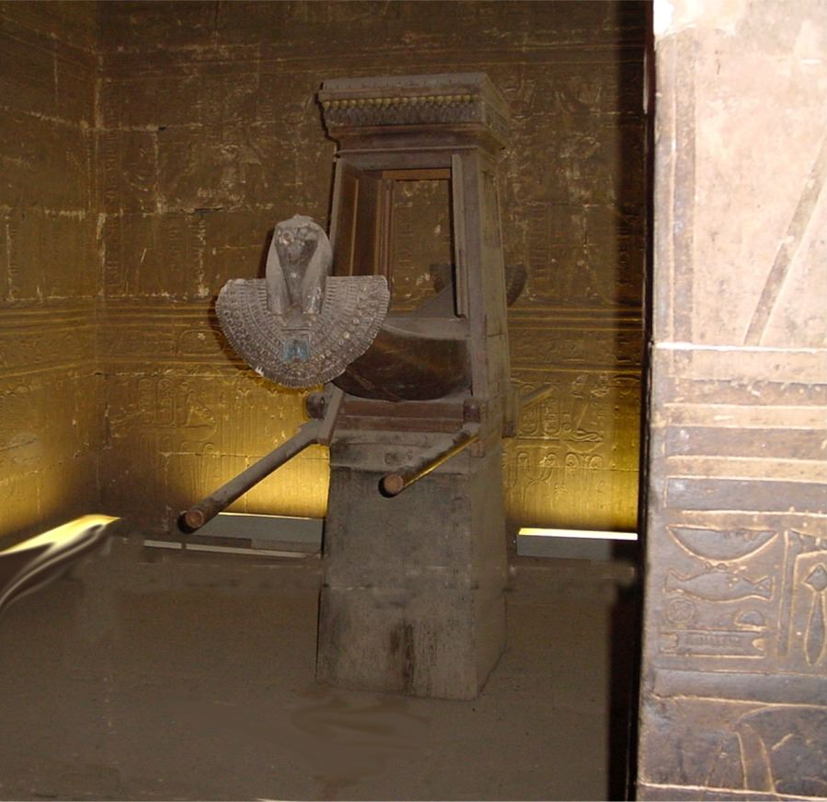
Chapleالمقصورة
يعتبر قدس الاقداس او المذبح أهم أجزاء المعبد، وهو "مقصورة المعبود" التي تُعرف في المصرية القديمة باسم "ست ورت"، أي: (العرش الكبير)، أو: (الموضع العظيم)، وهو نفس الاسم الذي يطلق على "عرش الملك". وقد يدل هذا على أن كلاً متوجٌ في مكانه، الملكُ في قصره، والمعبودُ في معبده، حيث يقيم وتقدَّم له شعائر التعبد والقرابين. والناووس الذي كان يحفظ تمثال المعبود به كان يتناسب حجمه مع حجم التمثال. ولقد جُعل وسط قدس الأقداس قاعدة ليستقر عليها الناووس أو الزورق المقدس . وقد تنفصل حجرة قدس الأقداس عن حجرة الزورق المقدس كما في معبد "الأقصر".

Slide 5
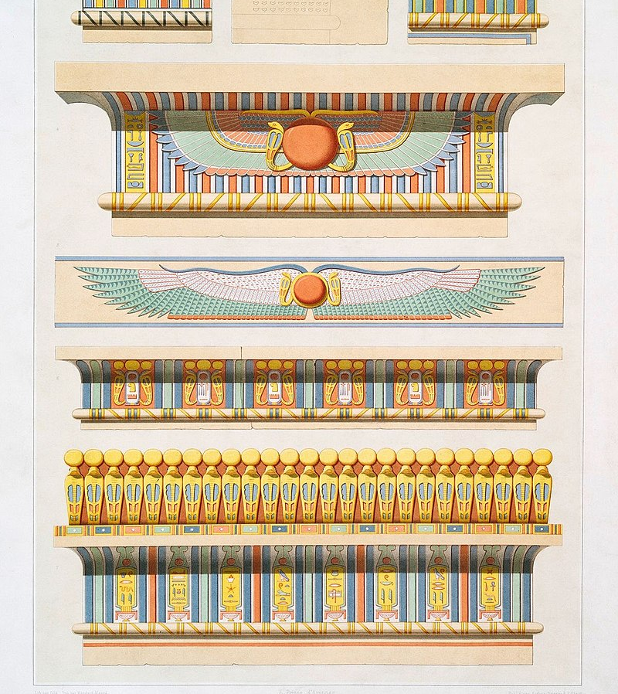
- Cornice كورنيش

Slide 6
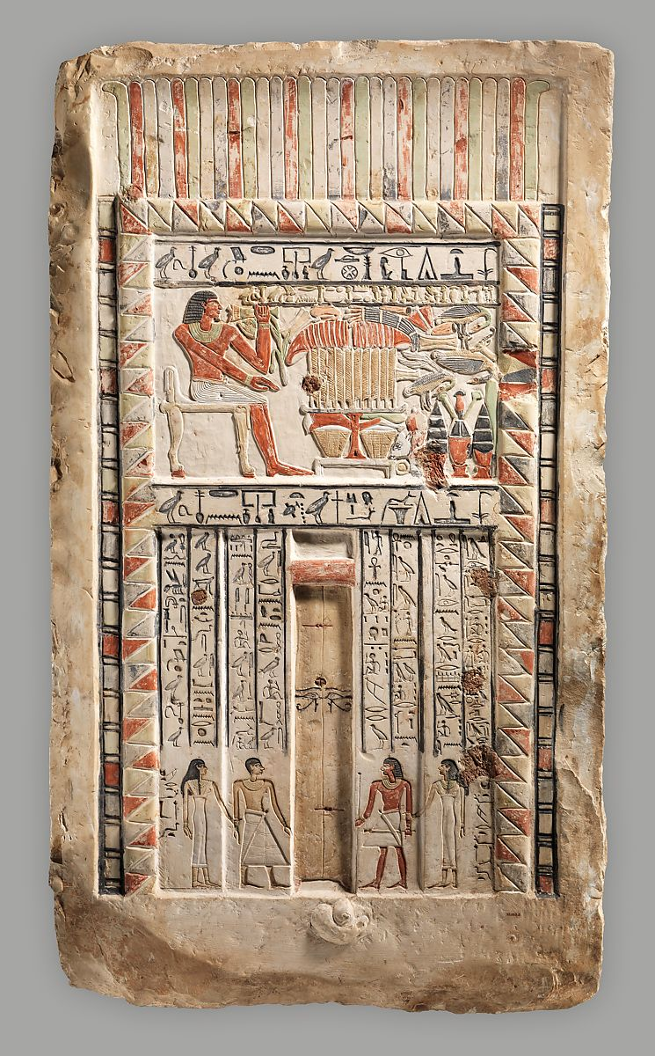
- False-door الباب الوهمى
كان الباب الوهمى من أهم العناصر المعمارية فى المقابر المصرية لاسيما خلال عصر الدولة القديمة وكان الباب الوهمى يوجد عادة على الجدار الشمالى فى حجرة الدفن ولكنه لم يكن المكان الوحيد له حيث عثر على نماذج للباب الوهمى على الجدار الغربى فى مقصورة تقديم القرابينٍ داخل المقبرة كما احتوت بعض المقابر على أكثر من باب وهمى والذى صور عليه صورة طبق الأصل من الباب الحقيقى.
صنع الباب الوهمى من قطعة حجرية واحدة من الحجر الجيرى أو الجرانيت الوردى اللذان كانا من أكثر أنواع الأحجار استخداماً فى صناعته وأحياناً كان يصنع من الأخشاب، ومن الجدير بالذكر أن دلالة الباب الوهمى هو أنه عبارة عن مكان يمكن الروح من خلاله أن تنتقل من عالم الأحياء إلى عالم الأموات والعكس، وهنا تكمن أهمية الباب الوهمى بالنسبة للمتوفى الذى تتمكن روحه بعد تلاوة النصوص السحرية من التمتع بالقرابين المقدمة له من الأقارب والأصدقاء ولذلك نجد دائما مائدة قرابين موضوعة فى المقبرة أمام الباب الوهمى من أجل وضع القرابين المقدمة للمتوفى عليها فتتمكن روحه بعد عبورها الباب الوهمى من الخروج إلى عالم الأحياء والتمتع بما قدم لها من قرابين.
أما عن شكل الباب الوهمى فنجد أن العناصر الرئيسية فيه لم تتغير عبر الفترات التاريخية المختلفة وهذه العناصر هى شكل للباب فى منتصف اللوحة وإفريز علوى به شكل لحصيرة ملفوفة لأعلى أما الجزء العلوى من اللوحة صور عليها المتوفى جالساً أمام مائدة القرابين وممسكاً بيده الصولجان أوما يدل على مهنته من أدوات، ومدون أمامه اسم المتوفى وألقابه ثم بعد ذلك يتم تدوين قائمة القرابين التفصيلية على جانبى الباب الوهمى .
ومما سبق نجد أن الباب الوهمى الذى أعتبر عنصراً أساسياً فى المقبرة نظراً للدور الذى لعبه فى الفكر الدينى لدى المصرى القديم وهو تمكين الروح من العبور بين العالمين والتمتع بالقرابين المقدمة من أقارب المتوفى كى تتمتع بها روح المتوفى فلا تهيم خارج المقبرة مؤرقة الأحياء عقاباً لهم على تقصيرهم فى تقديم القرابين لروحه بعد الوفاة

Slide 7
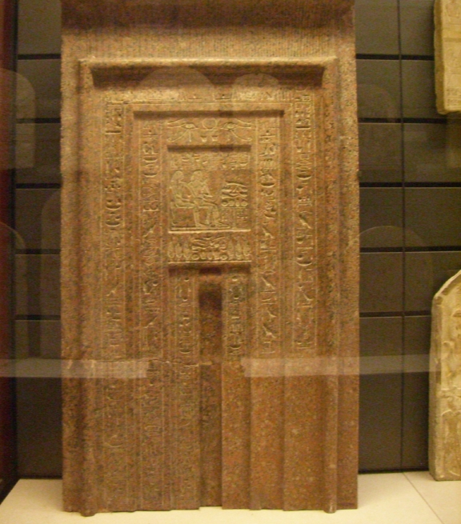
Upper-lintel العتب العلوى
Low-lintel العتب السفلى
Jambs العضادات(الاكتاف)

Slide 8
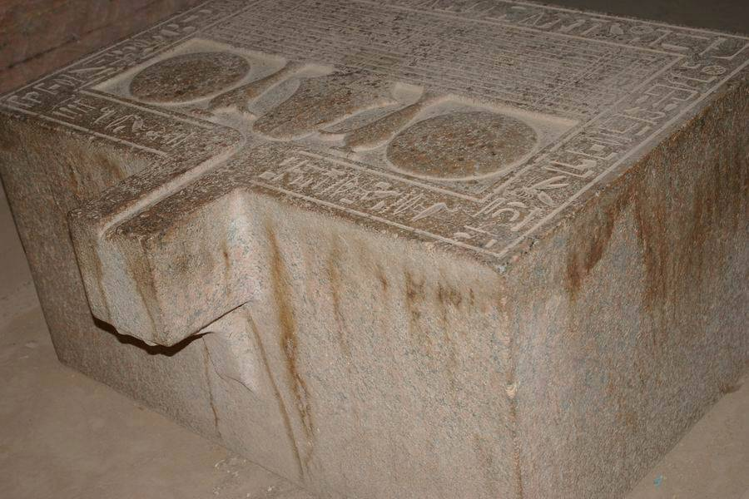
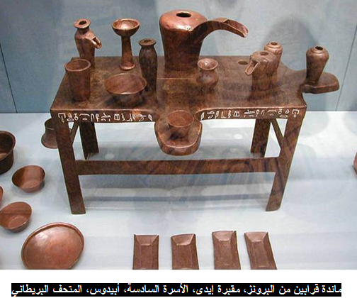
- (offering Table) مائدة القرابين

Slide 9
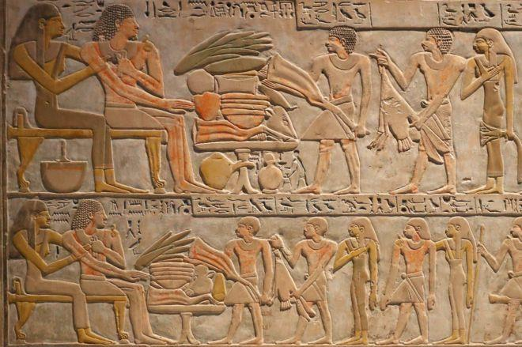
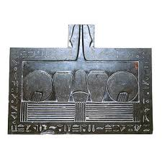

Slide 10
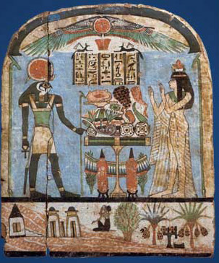
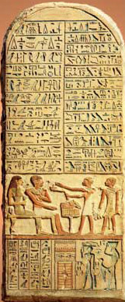
- Stela لوحة

Slide 11
اشكال اللوحات :
أ‌- اللوحات المستطيلة:
و نجدها تشبه رقعه الشطرنج وهي عبارة عن خانات صغيرة فى كل منها تصوير لصاحب اللوحة او كتابات هيروغليفية .
ب‌- اللوحات ذات القمة المستديرة
و يشغل معظم اللوحة عدد كبير من سطور الكتابة ويأتى التصوير فى احد أركان اللوحة.
ج- اللوحات المسطحة:
والتى كانت سمة للمصاطب المبكرة ذات الابنية العلوية الحجرية والتى كثرت فى الجيزة خلال عصر الاسرة الرابعة وكانت توضع فى الواجهة الشرقية للمصاطب.
العلاقة ما بين اللوحات والابواب الوهمية:
يعتبر الباب الوهمى" مدخل الروج" من الوحد المعمارية والعقائدية استمر لها كيانها الثابت فى واجهات المصاطب وفى مقاصير المقابر وبعض معابد الشعائر الخاصة فى أغلب العصور القديمة ولقد جرى الاسطلاح على تسمية هذه المداخل باسم " الابواب الوهمية" False door ولقدتم تسميته عند المصريون باسم r-pr أى مدخل الدار واسم rwt وهو يعنى البوابة .
ويعتبر الباب الوهمى أحدى اشكال اللوحات التى ظهرت خلال عصر الدولة القديمة والتى تطورت فى البداية" واجهة القصر" وقوة التمثال وكانت تستخدم لإرشاد الكا وكان عادتنا ما تقع فى الناحية الشرقية من جدار المقبرة. ( )

Slide 12
أنواع اللوحات
أ- اللوحات التذكارية:
والتى كان يضعها صاحبها بإسمة فى المناسبات المختلفة داخل المعابد وتعتبر تخليدا لذكراه واعترافا منه بالولاء والطاعة لآلهة المعبد إلى جانب تضمنها نقاطا أخرى تاريخية وساسية.
ب- اللوحات الجنائزية: Tomb-stela / Grave-stone
وكانت هذه اللوحات توضع بالمقاصير والمقابر وتعتبر ذات غرض جنائزى يؤكد نسب المقبرة إلى صاحبها وهى بمثابة الضريح الذى يحوى المتوفى اسماً وشكلاً وتربط المتوفى بالعالم الاحياء من خلال تقديم القرابين له ولكن بمرور الزمن تطور الفكر المستمد من وراء اللوحات الجنائزية حيث رأى المصرى القديم انه من الصعب الاستمرار فى تقديم القرابين بالتوالى الاجيال فاخطر رسمها على اللوحات فى معية الالهه الجنائزية التى يضمن خلالها العطاء.
ج- لوحات الحدود: Boundary Stelae
والتى كانت تستخدم لتحديد الاراضى والمقاطعات والمدن ولعل أهم النماذج على هذه اللوحات هى لوحات الحدود الخاصة بالملك أخناتون التى وجدت فى العاصمة الخاصة به فى مدينة تل العمارنة.

Slide 13

- Temple المعبد

Slide 14
أنواع المعابد ..في مصر القديمة
كانت المعابد المصرية القديمة مقسمة إلى قسمين رئيسين
.. المعابد الجنائزية .. والمعابد الطقسية ..
والمعابد الجنائزية كانت تبنى لغرض اخر غير العبادة و كان هذا النوع من المعابد خاص بالكهنة يقام لأداء طقوس الجنازة على الملك الراحل و لتقام بها الشعائر الدينية والأناشيد الدينية والصلوات، ويكتب على هذا النوع من المعابد تواريخ أسرة الملك و أصله و نشأته ولا يهتم بإنجازاته .
في البداية، بنيت المعابد الجنائزية حول الأهرامات في عصر الدولة القديمة و الوسطى، و لكن في عصر الدولة الحديثة بدأ الملوك بناء مقابرهم في وادى الملوك لذا بنوا معابدهم الجنائزية بشكل منفصل .لقد باعد ملوك الدولة الحديثة بين هذه المعابد وبين مقابرهم لعدة أسباب واقعية و دينية، و ذلك لأن الأجداد كانوا يهتمون بحفظ الجسد، و على هذا فقد حنطوه ثم وضعوه في توابيت مختلفة وضعوها بدورها في مكان حصين، كان أحد أشكاله الهرم، وهذا بالنسبة للملوك. كان الهرم له ملحقات ظاهرة من المعابد الجنائزية، لكن ملوك الدولة الحديثة رأوا أن هذا الشكل وحده دليل على وجود مقبرة تلفت أنظار اللص . ومن أهم المعابد الجنائزية :
1- معبد حتشبسوت بالدير البحرى
2- معبد الرامسيوم الذي بناه رمسيس الثاني
3- معبد منتوحتب الثاني الذي بجوار معبد حتشبسوت بالدير البحرى

Slide 15
أما المعابد الطقسية(الالهية) .. وهى معابد تبني بامر من الملك ليكرس هذا المعبد للمعبود المخصص لعبادتة .. ويقام في المعبد الطقسي الطقوس اليومية للمعبود والذي يقوم بها هو الكاهن الأكبر نيابة عن الملك. وكان يشترك عدد كبير من الناس في بناء معابد الألهة وكان عادة يكرم المهندس المشرف على بناء هذا النوع من المعابد، وكانت تكتب على هذا النوع من المعابد تواريخ الملك منذ توليه العرش حتى مماته وتعرض انجازاته وزواجه...الخ ،و من أهم معابد الألهة :
معابد الكرنك أطلق المصريون على معبد الكرنك " ابت - سوت " أى " مقر العروش " باعتبار أنه معبد الإله امون " سيدعروش اللأرضين " , أما اسم الكرنك فلعله جاء من كار – نجج بمعنى " مقصورة ( الأوزة المسماة ) نجج " , و من المعروف أنها ترمز للإله امون الذي قيل أنه ظهر في إحدى روايات أساطير الخلق على هيئة ذكر الأوز الذي صاح أول صيحة في الوجود .

Slide 16
Historical Period
العصور التاريخية
وينقسم التاريخ المصرى القديم الي عصرين شاملين : عصر ما قبل التاريخ والعصر التاريخى الثانى .
في عصر ما قبل التاريخ بدأ استقرار المصرى الأول في وادى النيل ( حوالي 6000 ق.م) حين عرف الزراعة ، واستأنس الحيوان ، واستقر في مجتمعات صغيرة متعاونة، فتقدمت حضارته وتكونت في مصر دولتان، الدلتا والصعيد ما لبثا أن اتحدتا سنة 3100 ق.م. تحت سلطة مركزية يرأسها الفرعون وكان ذلك بفضل (مينا) موحد القطرين .
وفي العصر التاريخى الثانى عُرفت الكتابة وتبلورت مظاهر الدين والفن .

Slide 17
Dynasty
اسرة مصرية قديمة
وينقسم هذا العصر التاريخي الي 30 أسرة ملكية وثلاث دول ، نعمت مصر خلالها بحكومة مركزية قوية كما مرت بفترات اضمحلال وتفكك يمكن إجمالها فيما يلى :

Slide 18
Early Dynastic(era) Period/ Thinte
العصر العتيق
ويبدأ حوالى عام 3200 ق.م ويشمل الأسرة الأولى والثانية ومن أهم ملوكها الملك " مينا " موحد القطرين وتم فيه وضع أسس الدولة الموحدة وعاصمتها " منف" .

Slide 19
Old Kingdom / Pyramid age
عصر الدولة القديمة
ويبدأ حوالى 2780 ق. م وتشمل الأسر الثالثة والرابعة والخامسة والسادسة ومن أهم ملوكها الملك " زوسر" صاحب أول هرم فى مصر واول استخدام للحجر فى مصر ومن ملوكها أيضا خوفو ـ خفرع ـ منكاورع . وشهدت البلاد فى هذا العصر ازدهار فى كافة مجالات الحضارة المعمارية والعقائدية وبدأ ظهور عقيدة الشمس منذ أوائل الأسرة الخامسة

Slide 20
First Intermediate Period
عصر الاضمحلال الأول
ويبدأ حوالى 2281 ق.م ويشمل الأسر السابعة والثامنة والتاسعة والعاشرة ، فبعد انتهاء الأسرة السادسة انفلت زمام الحكم من يد الملك وساد الانحلال السياسى والتفكك الإجتماعى ورجعت البلاد إلى ما كانت عليه قبل الوحدة من انقسام وتفرق وقامت حرب أهلية وانتشر فيه الفقر والبؤس وتلاشت السلطة المركزية

Slide 21
Middle Kingdom
عصر الدولة الوسطى
ويبدأ حوالى 2134 ق.م . ويشمل الأسرتان الحادية عشر والثانية عشر ، بعد نجاح الملك " منتوحتب " الثانى فى توحيد البلاد مرة آخرى وظهر نجم مدينة " طيبة" الأقصر كعاصمة للبلاد حتى أنشأ الملك " امنمحات " الأول عام 2000 ق.م " ايثت تاوى " اللشت الحالية عاصمة لمصر فى الفيوم . وشهد هذا العصر تقدم فى العمارة والفن والأدب ونهضة شاملة للحضارة المصرية

Slide 22
Scond Intermediate Period
عصر الاضمحلال الثانى
ويبدأ حوالى 1778 ق.م .ويشمل الأسر الثالثة عشر والرابعة عشر والخامسة عشر والسادسة عشر ، فى نهاية الدولة الوسطى دخلت مصر فى فترة ضعف حيث قوى نفوذ حكام الأقاليم وتقاتلهم وادى هذا إلى أعطاء الفرصة لقبائل صغيرة أطلق عليها المؤرخ مانيتون أسم "الهكسوس" الذين استخدموا ضد مصر العجلات الحربية واخضعوا شمال البلاد لسيطرتهم لمدة مائة عام وجعلوا " أواريس " صان الحجر عاصمة لهم وسيطر النوبيون على الجزء الجنوبى للبلاد . ولم يبقى من مصر المستقلة سوى جزء صغير يحكمها فيه ملوك " طيبة " الأقصر

Slide 23
New Kingdom / Empire Period
عصر الدولة الحديثة
ويبدأ حوالى 1570 ق.م ويشمل الأسر الثامنة عشر والتاسعة عشر والعشرين . ويعتبر "أحمس" الأول هو مؤسس الدولة الحديثة بعد محاربته للهكسوس والنوبيين وإعادة الوحدة للبلاد ووضع حجر الأساس للأمبراطورية المصرية حيث اهتمت مصر بإنشاء جيش قوى منظم ساعد على أقامت هذه الامبراطورية وإمتدت الحدود المصرية حتى شمال سوريا وجنوب إلى وسط افريقيا ومن أهم ملوك هذه العصر " امنحتب الثالث ـ اخناتون ـ حتشبسوت- تحتمس الثالث ـ توت عنخ أمون ـ رمسيس الثانى ـ رمسيس الثالث . وكان هذا العصر عصر إنفتاح على العالم وشهدت مصر ازهى عصورها فى شتى مجالات الحضارة معماريا وزراعيا وأدبيا وعسكريا وأصبحت مصر تنعم بالرخاء وهذا ما يسجله أثار الدولة الحديثة فى الأقصر وإبى سمبل

Slide 24
Late Period
العصر المتأخر (عصر النفوذ الأجنبى)
ويبدأ حوالى 1085 ق.م . ويشمل الأسرات من الحادى والعشرين وحتى الحادى والثلاثين ، وفيها انقسمت مصر إلى دويلات استخدمت فيها الأسرة العشرين الجنود الليبيين المرتزقة حتى تمكن أحدهم وهو " شيشنق " الأول إعتلاء عرش مصر وإنشاء الأسرة الثانية والعشرين وانفصلت النوبة عن مصر حتى تمكن ملوك النوبة من الاستيلاء على مصر كلها تحت حكمهم حوالى 720 ق.م وأسس ملكهم الملك " بعنخى" أول ملوك الأسرة الخامسة والعشرين حتى دخل مصر الملك "أشور بانيبال " الاشورى حتى طردهم الملك " ابسماتيك" واعلن نفسه ملكا على مصر 663 ق.م وهو ما يعرف بالعصر الصاوى وحاول إعادة أمجاد الفراعنة الأوائل ، حتى غزا الملك " قمبيز" مصر سنة525 ق.م وضم مصر إلى الامبراطورية الفارسية وحطم العاصمة " طيبة " وقامت ثورات ضد الفرس عدة مرات حتى عاد الفرس مرة أخرى عام 341 ق.م

Slide 25
Graeco-Roman Period
العصر اليونانى الرومانى
العصر اليونانى:
نجح الإسكندر المقدوني في هزيمة الفرس في آسيا الصغرى وواصل فتوحاته حتى الهند حيث استعان هناك بفريق بحري وطواقم استكشافية مصرية ، وقبلها نجح في طرد الفرس من مصر الذين لم يقاوموا العام 333 ق·م. وقد توج الإسكندر نفسه ملكا على منهج الفراعنة ووضع أساس مدينة الإسكندرية ثم حج إلى معبد آمون في واحة سيوة والذي كان يتمتع بشهرة عالمية واسعة في ذلك الوقت ·
حكم البطالمة وهم السلالة التي انحدرت من بطليموس أحد قادة الإسكندر المقربين مصر منذ 333 حتى 30 ق·م، حيث تولى حكم مصر 15 ملكا بطلميا، وقد ظلت دولة البطالمة قوية في عهد ملوكها الأوائل ثم حل بها الضعف نتيجة لضعف ملوكها· واستغل الرومان الموقف وتأثر استقلال مصر حيث سعت روما لبسط نفوذها على مصر وقضت على البطالمة سنه 30 ق·م أيام حكم الملكة كليوباترا السابعة التي كانت آخر ملوك مصر البطلمية وانتهى استقلال مصر وانضمت إلى الامبراطورية الرومانية.
العصر الرومانى :
دخل الرومان مصر العام 30 ق·م وأصبحت إحدى ولاياتها بل صارت مصر من أهم ولايات الامبراطورية الرومانية نظرا لأهميتها الاقتصادية، فمصر عرفت وقتها بأنها سلة غذاء الدولة الرومانية، وصارت الأسكندرية ثاني أهم مدن الإمبراطورية بعد روما واستمرت جامعة الأسكندرية (القديمة) بالعمل.

